Slide 1
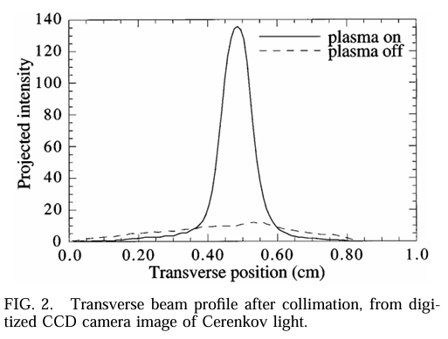
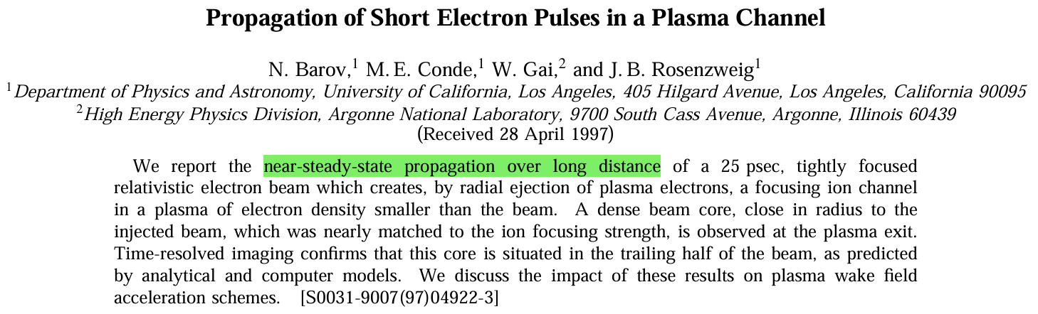
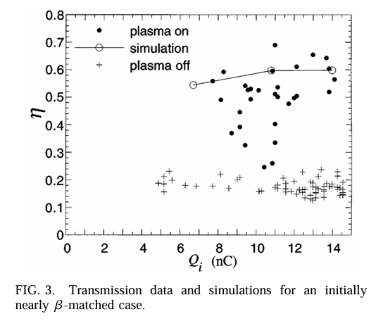
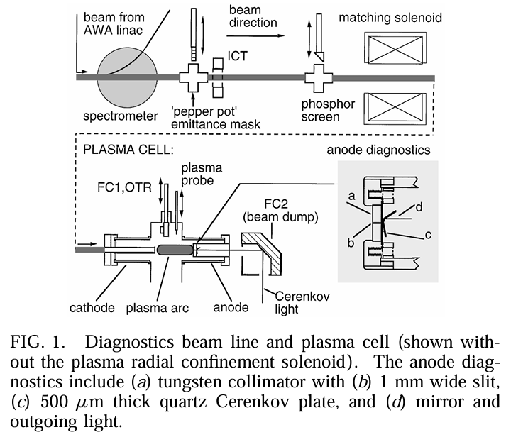
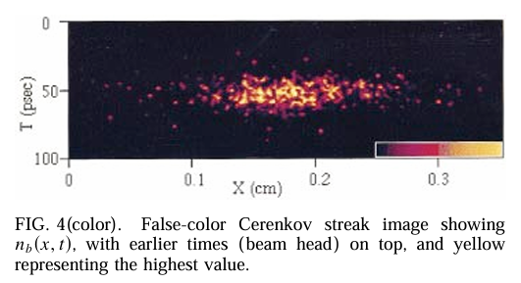
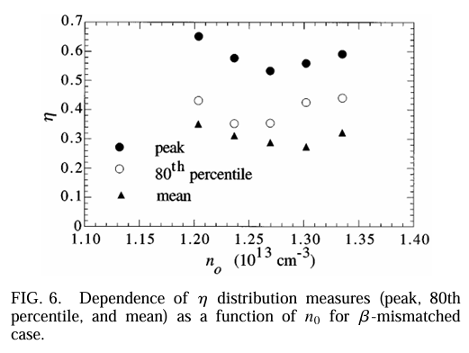

图二对比有无等离子的情况，有等离子时的峰值来源于离子柱聚焦。呈现中央有一个峰值往两边递减的现象，说明等离子体通道的聚焦效果。
图三展示了透射率随束流电荷量变化，模拟和实验吻合说明短束团在欠密度等离子体中能稳定传播，但在低电荷量情况下偏离较多，可能是由于横向分布和模拟相差很多。
图四可见束头膨胀，这是由于等离子有一定的响应时间，理论和观测现象吻合说明确实发生了和等离子相互作用。
AWA产生的短束团从左侧进入束线中，直流阴极弧放电产生密度1.15∙${\text{10}}^{\text{13}}$ ${\text{cm}}^{\text{−}\text{3}}$的等离子体。
通过实验和模拟结合分析，观察到由AWA产生的短束流能在欠密度等离子体中能传播多倍β函数的距离。意味着PWFA有应用前景，但仍需解决横向质心抖动和横向分布不稳定的问题。
图六展示了失配情况下（即β不等于${\text{β}}_{eq}）透射率$和等离子密度的关系，表明${\text{n}}_{\text{b}}$>${\text{n}}_{\text{0}}$时传输受等离子密度影响较大。

Slide 2
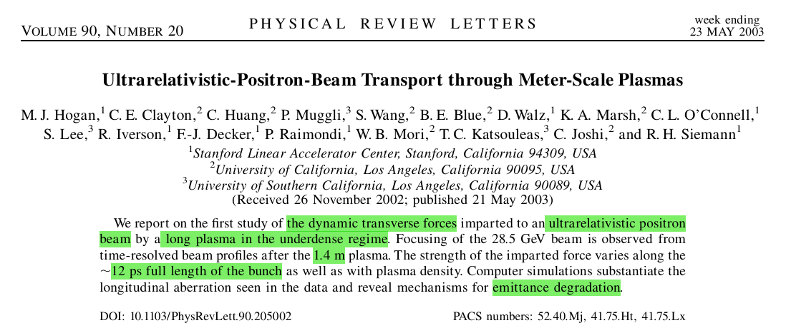
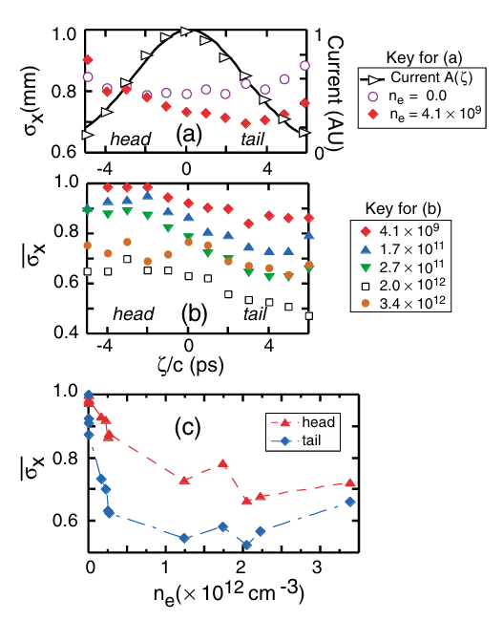
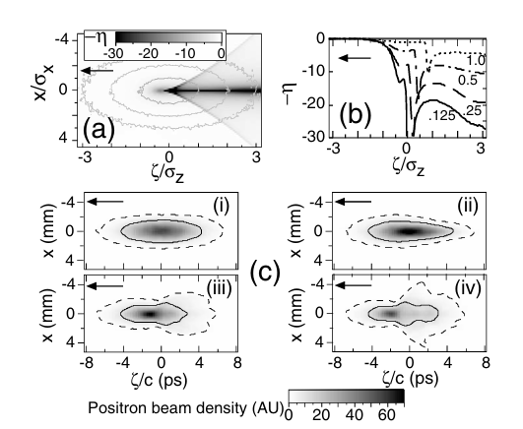
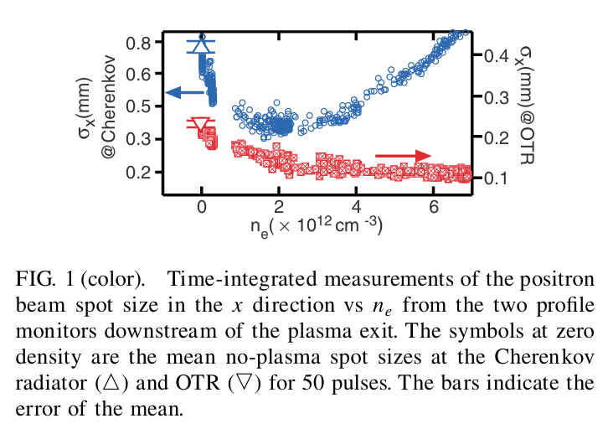
图2a中可以看到即使密度较低时也能实现对等离子体尾部的聚焦，头部几乎不受影响。
b表明低密度下束流尾部聚焦更强；ne​≈2.0×${\text{10}}^{\text{12}}{\text{cm}}^{\text{−3}}$时整个束团的束斑最小；ne​≈3.4×${\text{10}}^{\text{12}}{\text{cm}}^{\text{−3}}$时出现过聚焦。
c图显示尾部在低密度时缩小得非常快；头部变化较慢，但在更高密度下反而比尾部聚焦更快；正电子束尾部在 2.7×${\text{10}}^{\text{11}}{\text{cm}}^{\text{−3}}$就达到最佳聚焦，而更高密度下出现像差主导，尾部没有继续过聚焦；同时，这个最佳点比电子束所需密度低约 7 倍，凸显了正电子“flow-in”与电子“blowout”机制的差异。
初始束流参数（SLAC FFTB 正电子束，28.5 GeV）
能量展宽（rms）：ΔE/E ≈ 0.4 %
单束团粒子数： (1.8 – 2.1) × 10¹⁰
不变量发射度：εₓ ≈ 2.1 μm，εᵧ ≈ 1.5 μm
束长（rms）：σ_z ≈ 0.7 mm （2.3 ps）
Twiss 参数：βₓ ≈ 2.2 m，βᵧ ≈ 1.9 mαₓ ≈ –0.92，αᵧ ≈ –0.03
将从SLAC产生的正电子束团经FFTB聚焦到长1.4m的等离子体入口，在等离子入口前106cm、出口后90cm/11.9m（二极铁后）分别放置探测器探测束流数据。
同时还进行了PIC模拟。
图3表明模拟和实验高度一致，证明了正电子的flow-in机制。
(a)可以看出束流尾部电子更多因此尾部聚焦更强，且强度大于电子的blow-out机制。
(b)说明电子密度随ζ增加而增加，且在不同半径下不同，电子密度反应聚焦强度，说明径向聚焦强度不同。
(c)显示 低密度下头尾都被聚焦，随着密度增加，束斑变小；而高密度下发射度的增长主要来源与聚焦过程中的纵向像差和径向像差。
图1展示了下游两个探测器探测到的在不同等离子密度下的束流尺寸，达到最小束斑时二者对应的密度不同，证明等离子像一个厚透镜，焦距越小需要的密度越大。

Slide 3
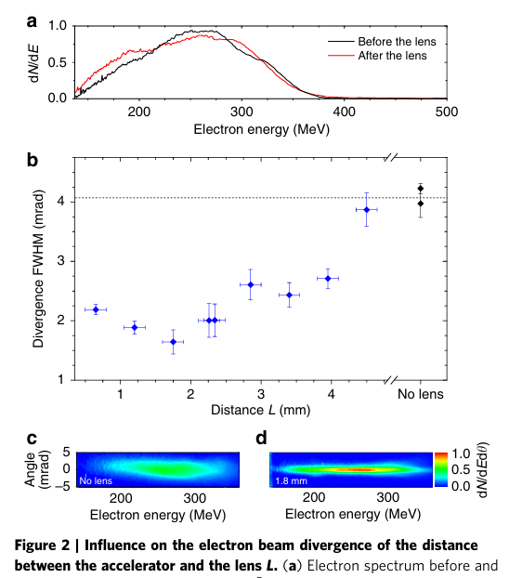
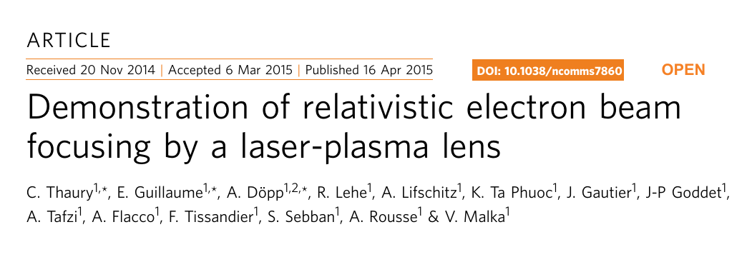
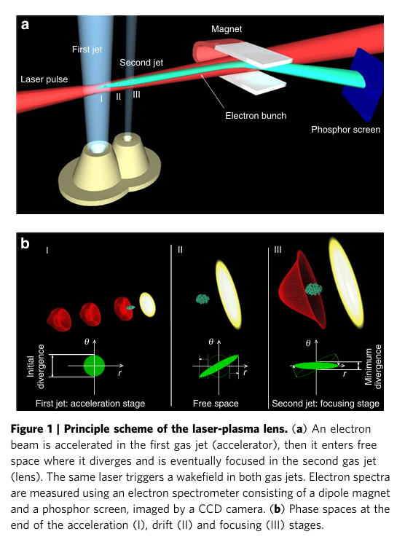
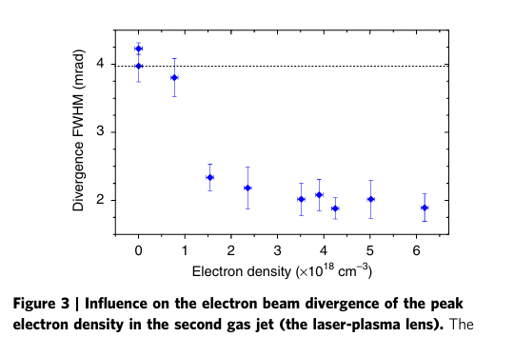

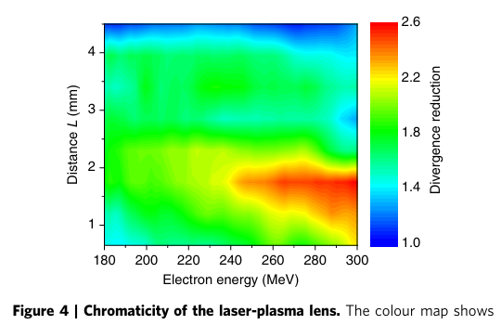

a说明透镜并不会显著改变激光能谱。
b、cd可见等离子透镜显著地减小了散角，此时能达到的最小散角主要受漂移段L的长度和激光在漂移段自由衍射后的强度的限制；L越大，理论上能达到的散角最小值越小，但L越大时，激光在到达第二个jet时强度就越小，产生的聚焦场强度也小。但L越小时，场强过大发生过度聚焦也会增大散角。
原有的等离子体透镜不适用于LPA产生的超短束长的束流，因此这篇文章提出了激光等离子透镜。
第二个jet的密度和长度对聚焦效果都有影响，
这里主要讨论了密度，当${\text{k}}_{\text{p}}{∙\text{σ}}_{\text{z}}$ = 1 时横向电场振幅最大，${\text{k}}_{\text{p}}∙$ d = π/2时电子感受到的场最大。获得局部最低散角的密度为4.3 $∙ {\text{10}}^{\text{18}}{\text{cm}}^{\text{−3}}$。
激光先在第一个jet里激发尾场产生电子束，经过一段drift自由衍射后在第二个jet里再次激发尾场，用于横向聚焦电子束。
图1(b)III中可以看到束团散角对比自由漂移段的散角有明显变小。
可以推导出漂移段长度和能达到的最小散角之间的关系如下。
对于同样的散角减少率，电子能量越高时，对应的L越短，因为增加L会减少横向的场强，对低能电子的聚焦有利，同样的办法还有降低等离子密度。
y方向动量调制

Slide 4
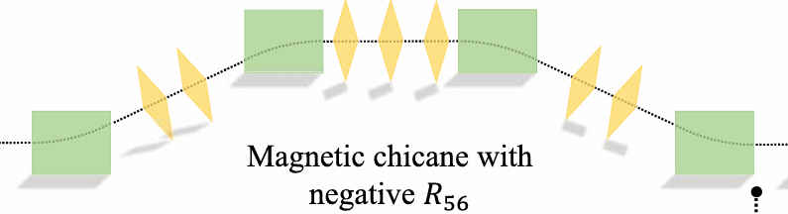
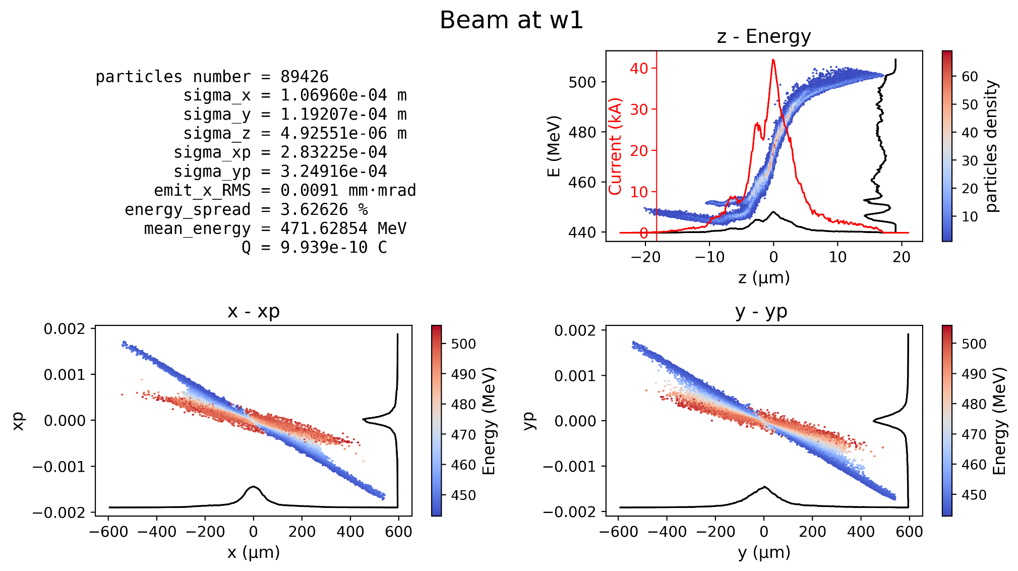

Slide 5
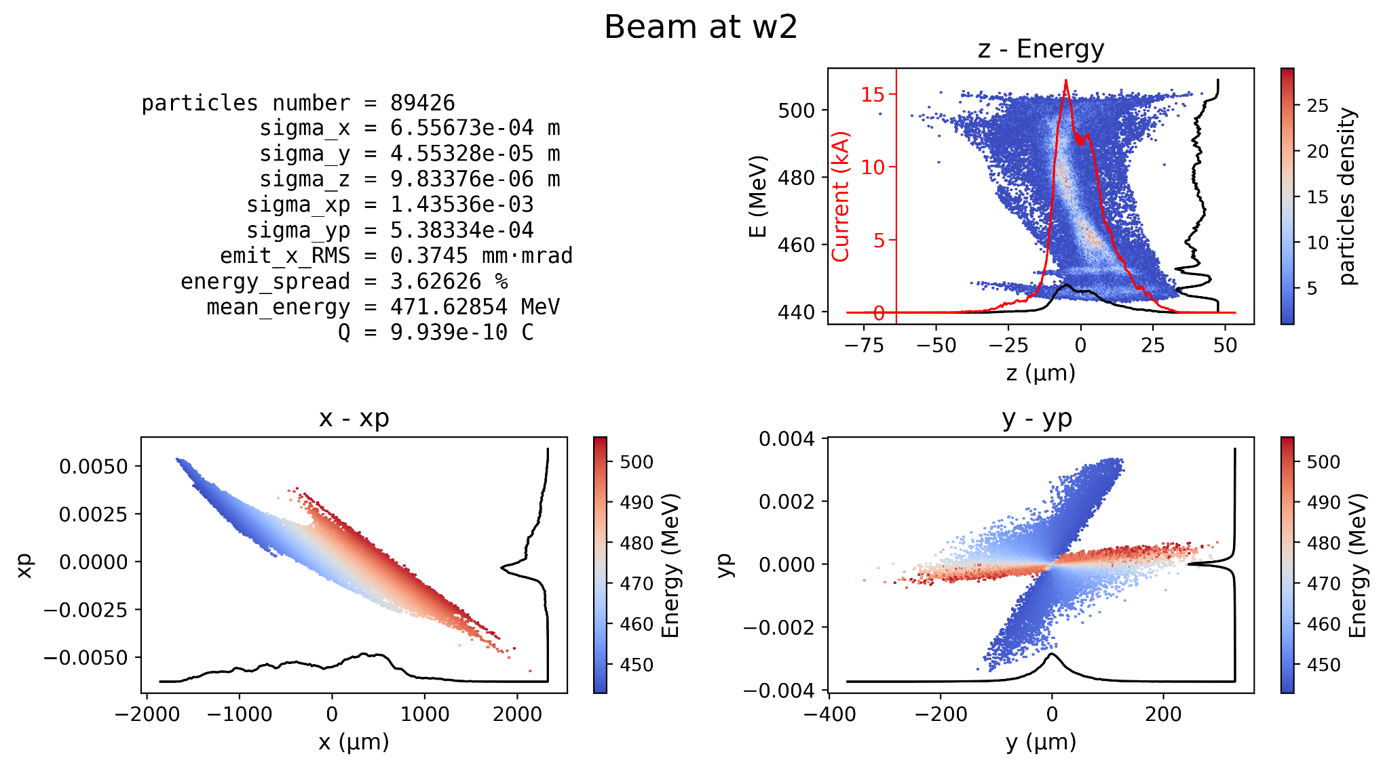

Slide 6
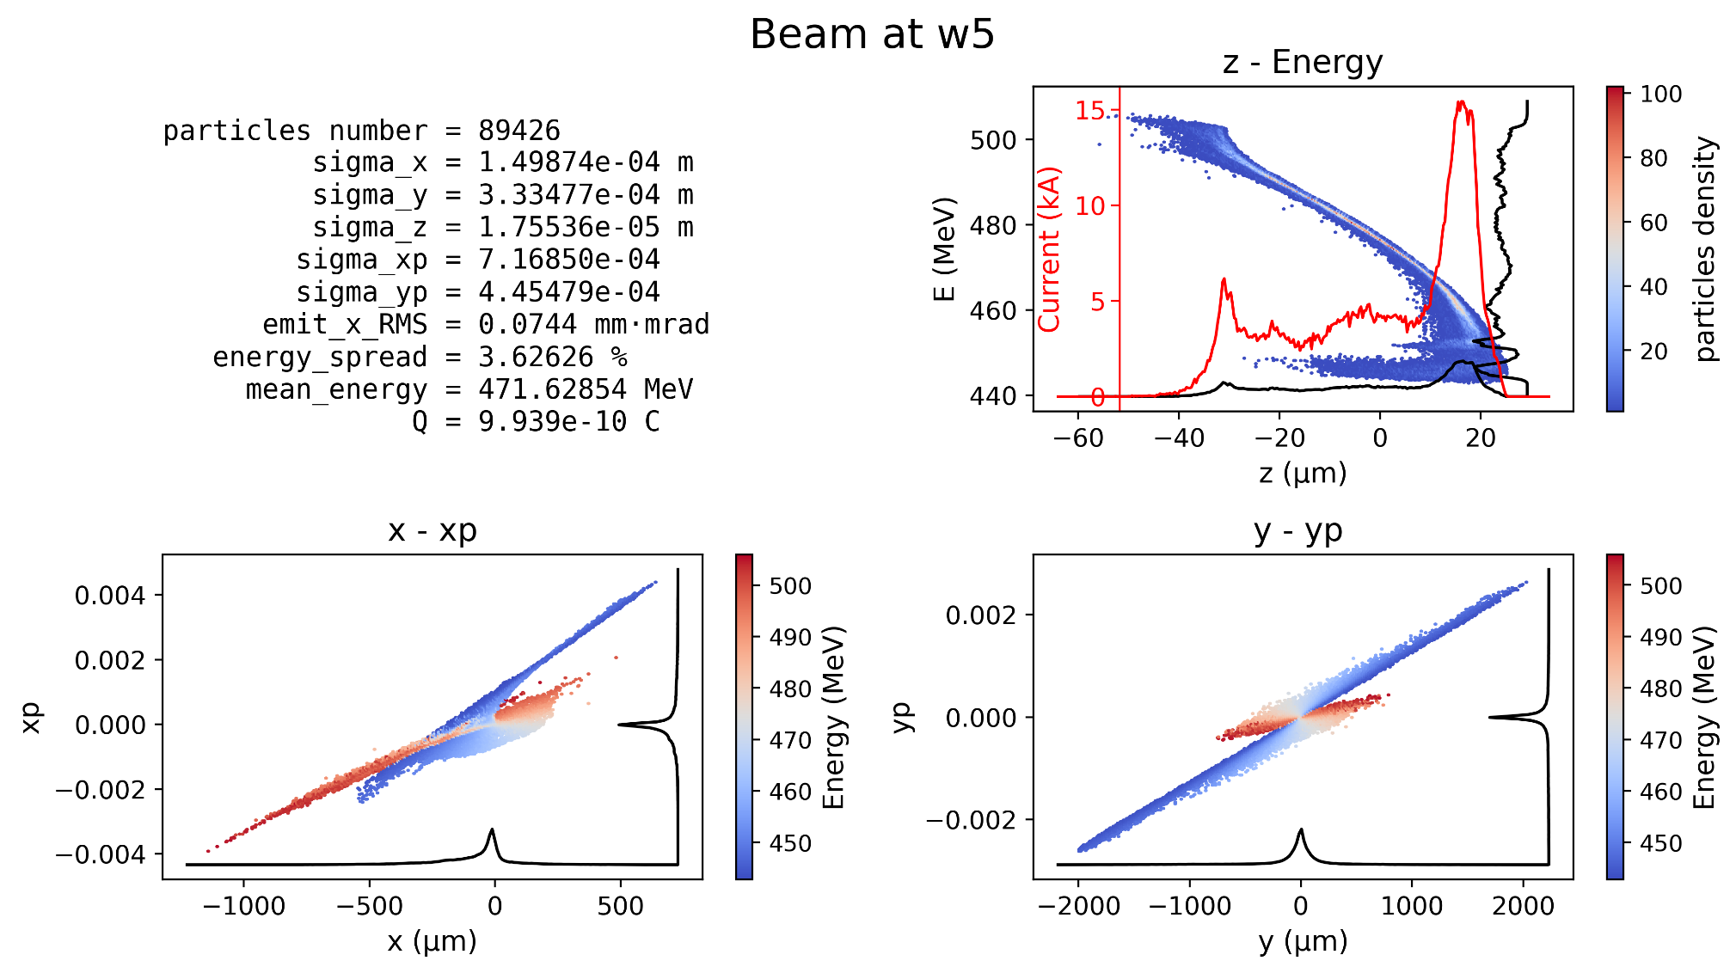

Slide 7
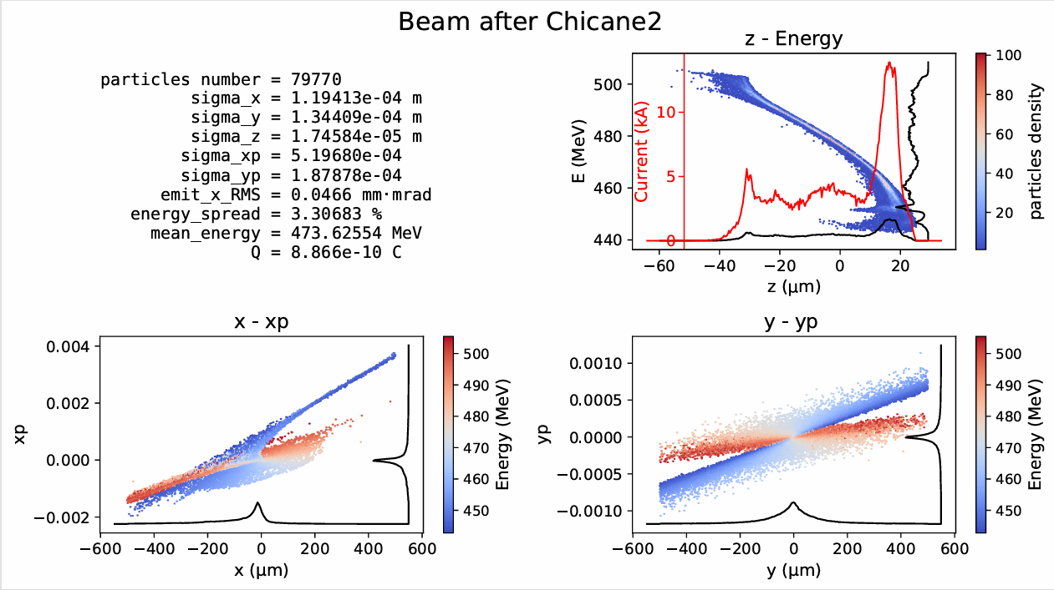

Slide 8
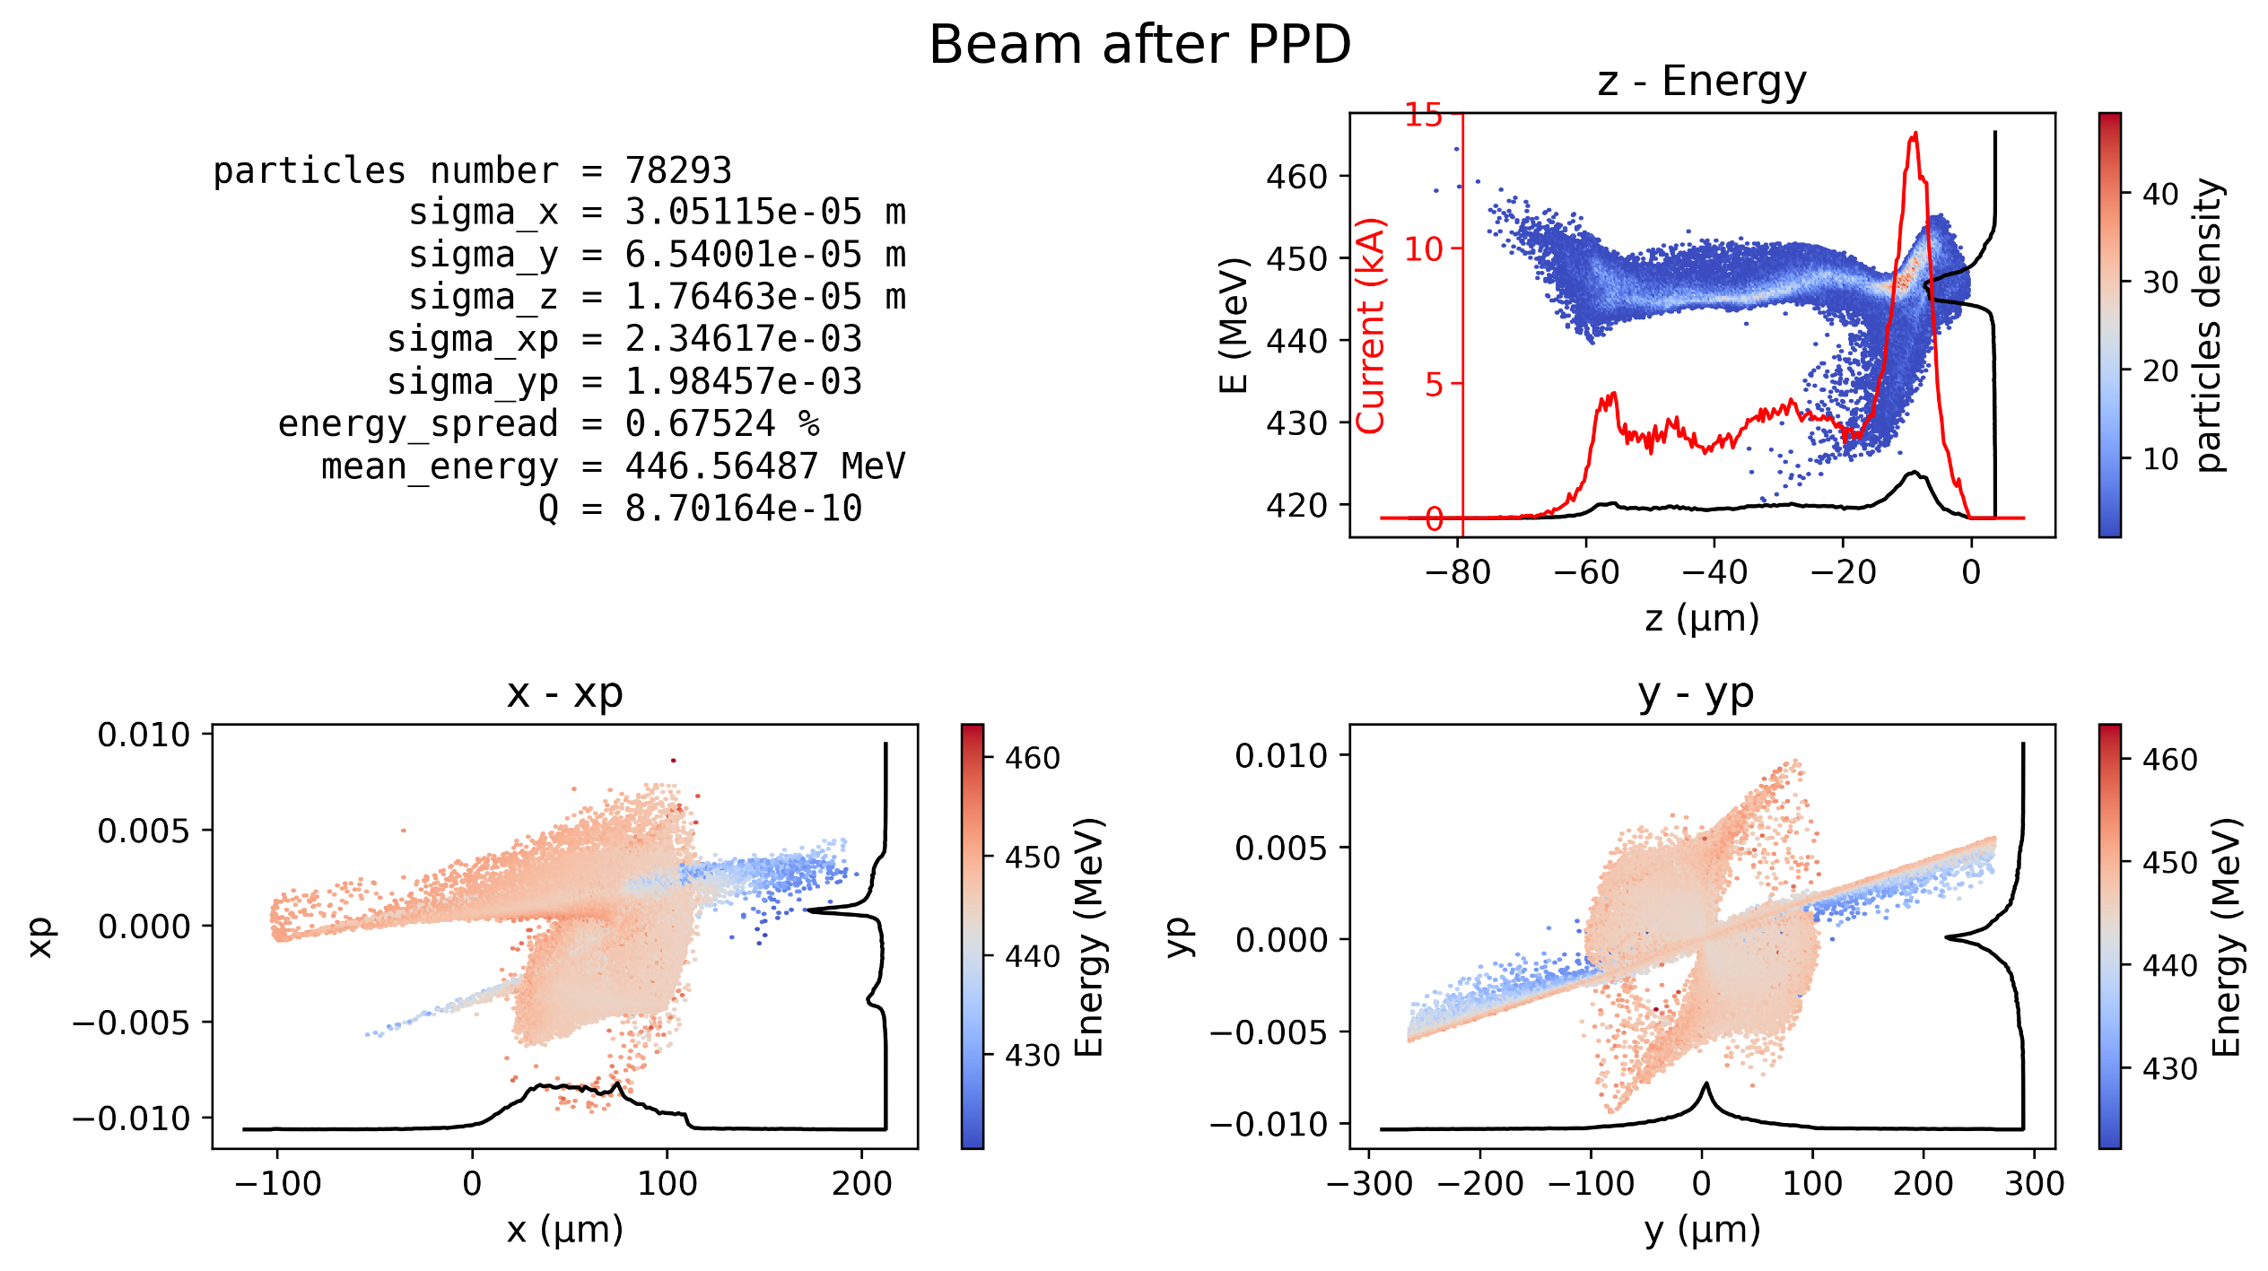
前一个Chicane的R56=0.6mm，PPD密度1e16 ${\text{cm}}^{\text{-3}}$.

